Slide 1
Unterweisungsmodul
Teilweiser Berührungsschutz

Slide 2
In diesem Modul lernen Sie unter anderem
Was für den Berührungsschutz gilt
Wo ist Berührungsschutz nötig
Welche Abstände wann gelten

Slide 3
Berührungsschutz nach DIN EN 50274 (VDE 0660-514)
Kernaussage und Ziel der DIN EN 50274:
  Beim Betätigen von Betätigungselementen in der Nähe berührungsgefährlicher Teile muss mindestens ein teilweiser Schutz gegen direktes Berühren sichergestellt sein. Jedes Betätigungselement ist so anzuordnen, dass es in stehender oder kniender Körperhaltung erreicht werden kann.
Diese Norm kommt zur Anwendung bei Niederspannungs-Schaltgerätekombinationen:
  bis AC 1000 V und DC 1500 V (also Niederspannung).
  die nur für Elektrofachkräfte / elektrotechnisch unterwiesene Personen zugänglich sind.
  sich in diesen Bedienelemente befinden (d.h. Bedien- oder Schalthandlungen darin ausgeführt werden).
  in denen der Grad des Schutzes geringer als IPXXB ist.

Slide 4
Begriffsdefinitionen nach DIN EN 50274 (VDE 0660-514)
Betätigungselemente - Stellteile:
  Leitungsschutzschalter
  Überstromauslöser
  Motorschutzschalter
  Steuerschalter
  (Unter-/Über-)Spannungsrelais
  (Über-)Stromrelais
  Fehlerspannungs-, Fehlerstromschutzschalter
  Sicherungsüberwachungsrelais
  Haftrelais/Kipprelais
Quelle: DIN EN 50274 (VDE 0660-514): 2002-11 Niederspannungs-Schaltgerätekombinationen Schutz gegen elektrischen Schlag - Schutz gegen unabsichtliches direktes Berühren gefährlicher aktiver Teile

Slide 5
Begriffsdefinitionen nach DIN EN 50274 (VDE 0660-514)
Betätigungselemente - Stellteile:
  Fallklappenrelais/Schauzeichen
  Isolationsüberwachungsgeräte
  einstellbare Bauelemente, wie Potenziometer usw.
  Zeitrelais, Blinkrelais
  Thermostate, Druckwächter
  Programmwerke
  Programmiertastaturen bzw. -stecker (-felder)
  Windfahnen-, Druck-Melder
  Öffnungssperren für Schaltschränke
Quelle: DIN EN 50274 (VDE 0660-514): 2002-11 Niederspannungs-Schaltgerätekombinationen Schutz gegen elektrischen Schlag - Schutz gegen unabsichtliches direktes Berühren gefährlicher aktiver Teile

Slide 6
Begriffsdefinitionen nach DIN EN 50274 (VDE 0660-514)
Betätigungselemente - Wechselelemente:
  Schraubsicherungen, Feinsicherungen
  Anzeigelampen, -röhren
  Lampen für Betriebsmittelbeleuchtung
  Steckelemente/ Steckeinheiten
Quelle: DIN EN 50274 (VDE 0660-514): 2002-11 Niederspannungs-Schaltgerätekombinationen Schutz gegen elektrischen Schlag - Schutz gegen unabsichtliches direktes Berühren gefährlicher aktiver Teile

Slide 7
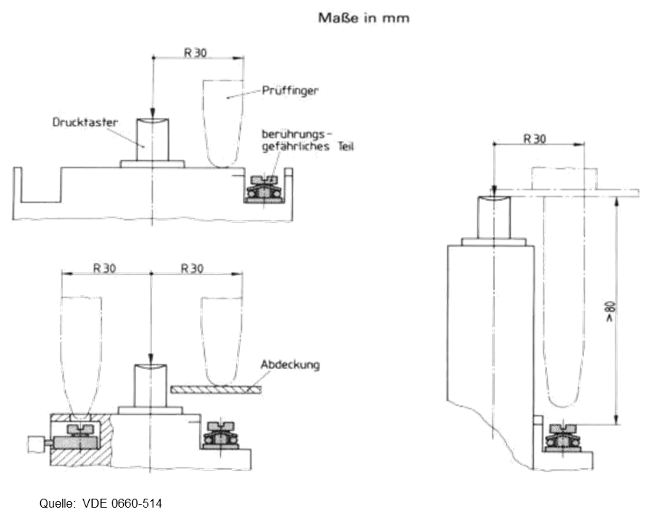
Begriffsdefinitionen nach DIN EN 50274 (VDE 0660-514)
Fingersicherheit:
  Um Betätigungseinrichtungen an elektrischen Betriebsmitteln gibt es einen Bereich, der fingersicher ausgeführt sein muss. Das bedeutet, dass in einem Radius von 30 mm (äußere Umrandung bzw. Betätigungshüllkurve) um die Betätigungseinrichtung keine gefährlichen aktiven Teile (Teile mit Spannungen größer AC 50 V / DC 120 V) berührbar sein dürfen.
  Fingersicher ist ein elektrisches Betriebsmittel, dessen berührungsgefährliche Teile mit dem geraden Prüffinger nach VDE 0470-1 unter den in der VDE 0660-514 festgelegten Bedingungen nicht berührt werden können. Die Fingersicherheit ist gewährleistet bei der Schutzart IPXXB bzw. ab IP2X.
Quelle: DIN EN 50274 (VDE 0660-514): 2002-11 Niederspannungs-Schaltgerätekombinationen Schutz gegen elektrischen Schlag - Schutz gegen unabsichtliches direktes Berühren gefährlicher aktiver Teile

Slide 8
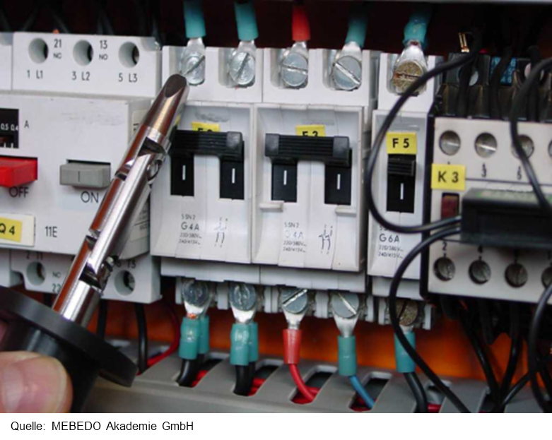
Begriffsdefinitionen nach DIN EN 50274 (VDE 0660-514)
Fingersicherheit:
  Geprüft wird das mögliche Berühren aktiver Teile mit einer starren Prüfsonde nach VDE 0470-1.
  Man spricht auch von einem geraden Prüffinger. Die Prüfsonde ist 80 mm lang und hat einen Durchmesser von 12 mm. Daher gilt die Fingersicherheit – wegen der Prüfsondenlänge/ Prüffingerlänge – auch bis zu einer Tiefe von 80 mm hinter die Betätigungsfläche / Ein-richtung.
Quelle: Vortrag des Staatlichen Amts für Arbeitsschutz NRW, Februar 2006

Slide 9
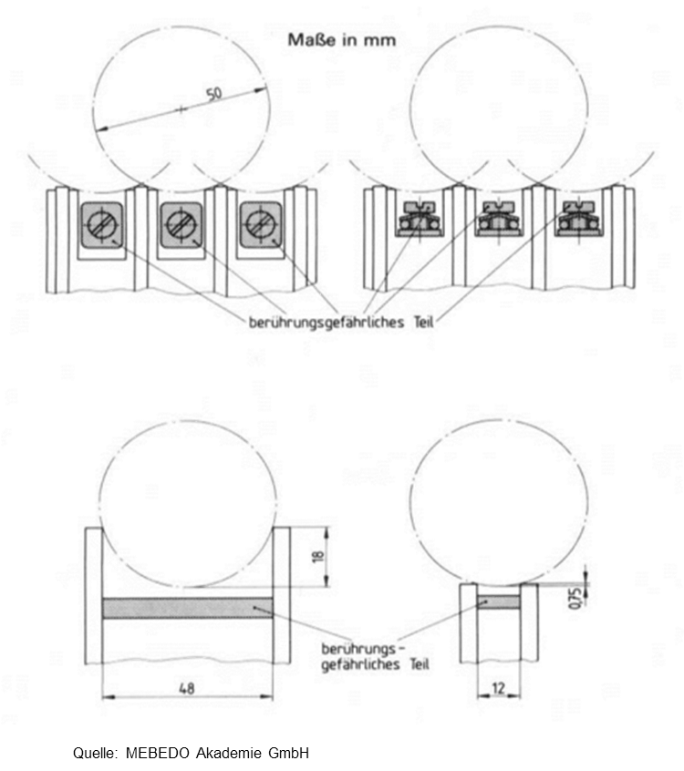
Begriffsdefinitionen nach DIN EN 50274 (VDE 0660-514)
Handrückensicherheit:
  Handrückensicher ist ein elektrisches Betriebsmittel, dessen berührungsgefährliche aktive Teile mit einer Kugel von einem Durchmesser von 50 mm unter den in der VDE 0660-514 festgelegten Bedingungen nicht berührt werden können.
  Die Handrückensicherheit ist gewährleistet bei der Schutzart IPXXA bzw. ab IP1X.
Quelle: DIN EN 50274 (VDE 0660-514): 2002-11 Niederspannungs-Schaltgerätekombinationen Schutz gegen elektrischen Schlag - Schutz gegen unabsichtliches direktes Berühren gefährlicher aktiver Teile

Slide 10
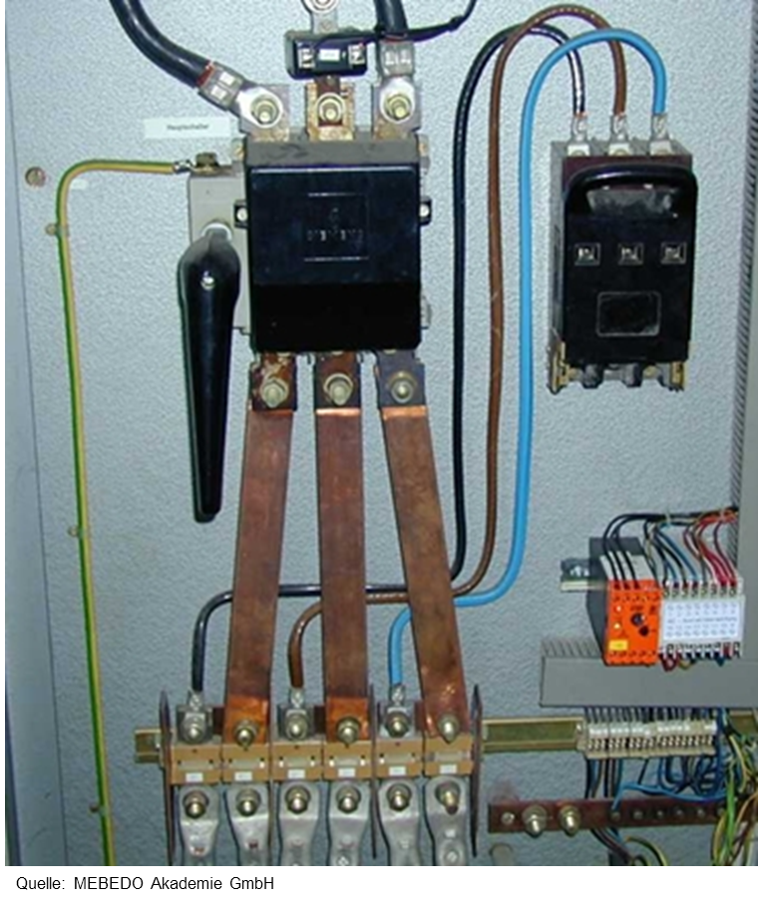
Begriffsdefinitionen nach DIN EN 50274 (VDE 0660-514)
Handrückensicherheit:
  Im Radius von 100 mm um ein Betätigungselement dürfen sich keine gefährlichen aktiven Teile befinden, die mit dem Handrücken berührt werden könnten.
  Geprüft wird das mit einer Kugel von 50 mm Durchmesser. Daher ist auch in der Tiefe, hinter der Betätigungsebene ein Bereich von 25 mm mit zu betrachten, d. h. dieser Bereich muss auch handrückensicher ausgeführt sein.
  Die Handrückensicherheit (im Schutzraum) erstreckt sich von der Basisfläche mit einem Radius von
  100 mm quasi trichterförmig bis zur Schrankvorderkante.

Slide 11
Maßnahmen bei fehlendem Berührungsschutz
In der Einleitung zur VDE 0660-514 wird eine klare Reihenfolge vorgegeben, in der Maßnahmen zu realisieren sind:
Beseitigung der Gefahr, ausgehend von Schaltgerätekombinationen, bei denen Zugang zu inneren Betätigungseinrichtungen erforderlich ist, durch:
  Ausschalten der Schaltgerätekombination bevor ein Zugang ermöglicht wird.
    Spannungsfreier Zustand
  Sicherstellung, dass der Schutz der inneren und äußeren Betätigungseinrichtungen nicht geringer als IPXXB (fingersicher) ist.
    Nach-/Umrüstung
Abschirmung der Gefahr - der Zugang zu den Betätigungseinrichtungen ist durch Abschirmungen, Abdeckungen oder Hindernisse verhindert.
Schutzmittel bereitstellen,
die Sicherheit und Gesundheit von Personen sicherstellen.

Slide 12
Maßnahmen bei fehlendem Berührungsschutz
Grundsätzliches Vorgehen:
  Die sicherste Lösung (Abschaltung der gesamten Anlage), ist in vielen Fällen betrieblich nicht möglich, z. B. weil die Einstellung des Sollzustandes nur im Betrieb erfolgen kann. Die Nutzung persönlicher Schutzausrüstungen ist bei solchen Tätigkeiten oftmals hinderlich.
  Mittel- bis langfristig wird die Herstellung der Finger- und Handrückensicherheit nach VDE 0660-514 durch Umrüstung oder durch Anbringung von geeigneten Abdeckungen als Lösung angestrebt.
  Dort, wo noch keine fingersichere Technik eingesetzt ist, werden die empfohlenen Maßnahmen nach 2.) oder 3.) (d.h. Abschirmung und Bereitstellung von PSA) bei notwendigen Handhabungen vorgenommen, bis die Verteilung finger- und handrückensicher umgerüstet worden ist.

Slide 13
Maßnahmen bei fehlendem Berührungsschutz
Langfristige Maßnahmen:
  Ziel ist es, alle umrüstungsbedürftigen Anlagen zu ertüchtigen! Hierzu muss eine Zielmatrix / Aktionsplan je Betrieb erstellt werden, welche einen Zeitrahmen von z. B. bis zu 3 Jahren vorsieht.
  Umbaumaßnahmen und Erweiterungen sollen unbedingt dazu genutzt werden, dieses Ziel zügig zu erreichen!
  Aus Sicherheitsgründen ist die Umrüstung alter Schaltanlagen unbedingt zu empfehlen!
  Darüber hinaus ist mit der Umrüstung auf die neue Technik eine Erhöhung der Verfügbarkeit verbunden (Alter der Geräte teilweise > 20 Jahre)
  Je nach Umfang kann die angestrebte technische Lösung (Nachrüstung / Umrüstung) aller Anlagen längere Zeit in Anspruch nehmen.

Slide 14
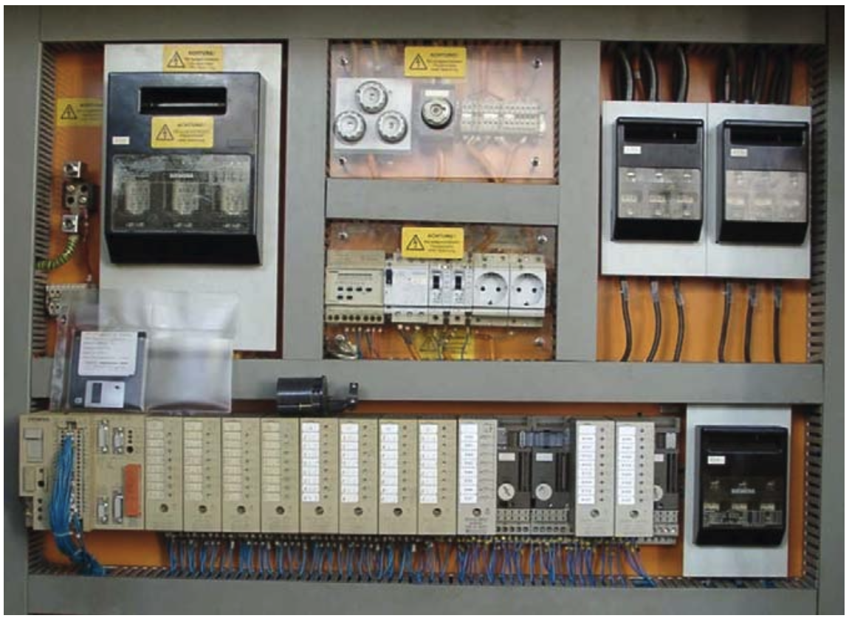
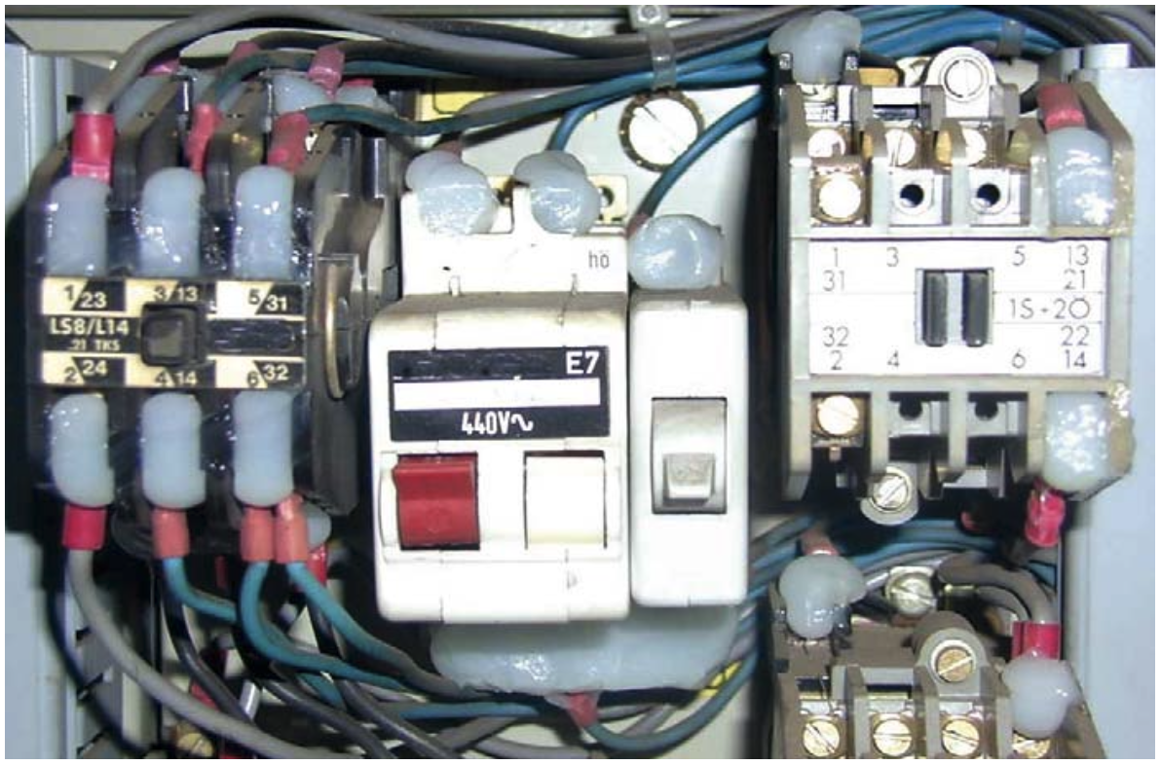
Maßnahmen bei fehlendem Berührungsschutz
Quelle: Vortrag des Staatlichen Amts für Arbeitsschutz NRW, Februar 2006

Slide 15
Maßnahmen bei fehlendem Berührungsschutz
Kurzfristige Maßnahmen:
  Anbringen von Hinweisschildern auf den betroffenen Schaltanlagen.
  Gefährdungsbeurteilung erstellen > abgestimmt auf die jeweiligen Tätigkeiten an den Schaltanlagen und Betriebsmitteln.
  Auslegen der Arbeitsanweisung/ Betriebsanweisung mit den Ergebnissen der Gefährdungsbeurteilung an (und nicht in) den Schaltanlagen.
  Eine regelmäßige Unterweisung der Beschäftigten anhand der Betriebsanweisung sicherstellen.

Slide 16
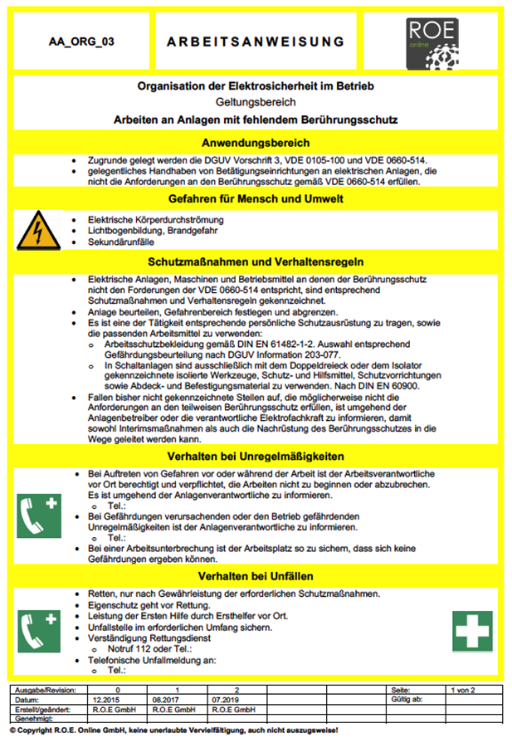
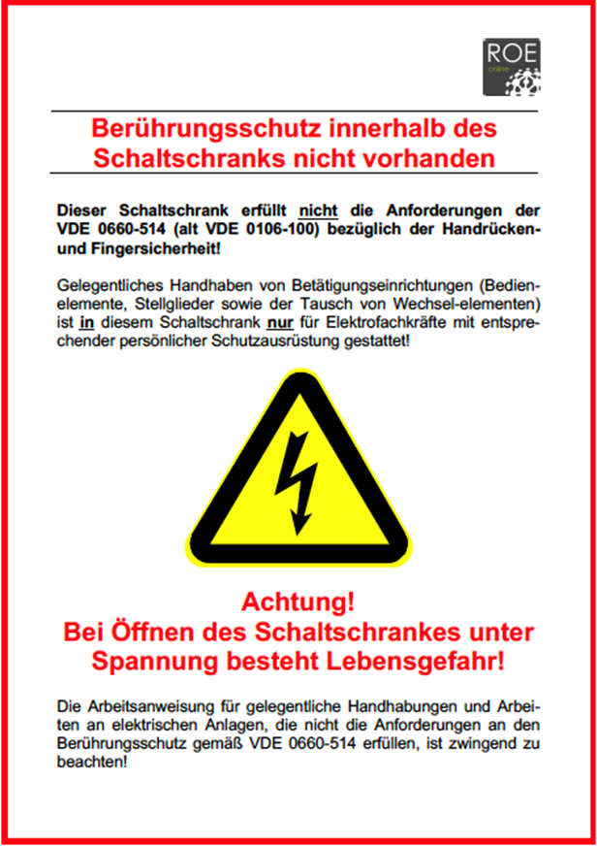
Maßnahmen bei fehlendem Berührungsschutz
Quelle: R. O. E. GmbH

Slide 17
Was Sie jetzt wissen sollten
Was für den Berührungsschutz gilt
Wo ist Berührungsschutz nötig
Welche Abstände wann gelten

